Slide 1
Муниципальное бюджетное общеобразовательное учреждение «Зубово – Полянская общеобразовательная средняя школа №1» .
Лашманова Людмила Ильинична,
учитель русского языка и литературы

Slide 2

Лашманова Людмила Ильинична,
учитель русского языка и литературы

Slide 3


1. Выберите приставку:
Несколько дней стреляли бе..прерывно.
А. Бес- Б. Без-
2. Выберите приставку:
Наутро решили ра..бить крепость.
А. Рас- Б. Раз-

Slide 4
3. Если за приставками без-, воз-, раз-, низ-, через-, из- следуют буквы р, н, м, л, то в приставках:
А. Пишется буква з Б. Пишется буква с
4. Выберите пропущенную букву:
Капюш..н, ш..мпол, ш..в, ш..ссе
А. О Б. Ё

Slide 5
5. Определите последовательность пропущенных гласных:
Возр..ст, пор..сль, отр..сль, Р..стислав
А. А – а – о – о Б. А – о – а – о
6. Определите последовательность пропущенных гласных:
Изл..гать, сл..гаемое, изл..жение, пол..жение
А. А – а – о – о Б. А – о – о – а

Slide 6
7. Какая буква пишется в окончаниях существительных после Ц:
А. И Б. Ы
8. Какая буква пишется в словах:
Позиц..я, акац..я, ситуац..я
А. И Б. Ы

Slide 7
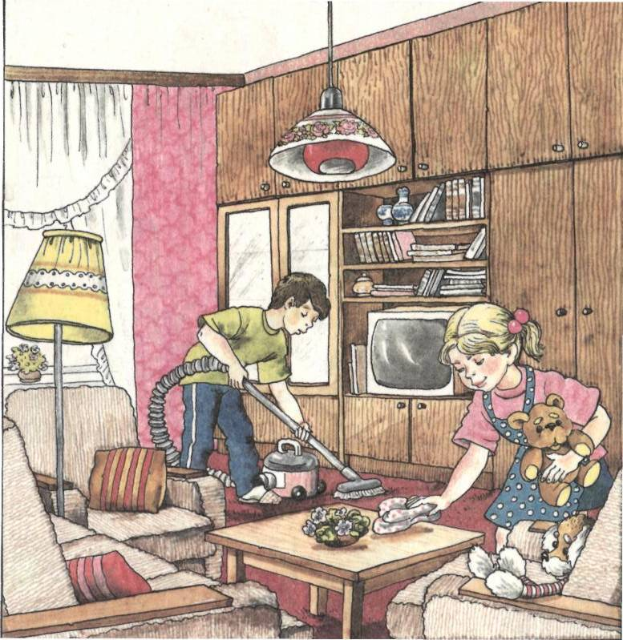
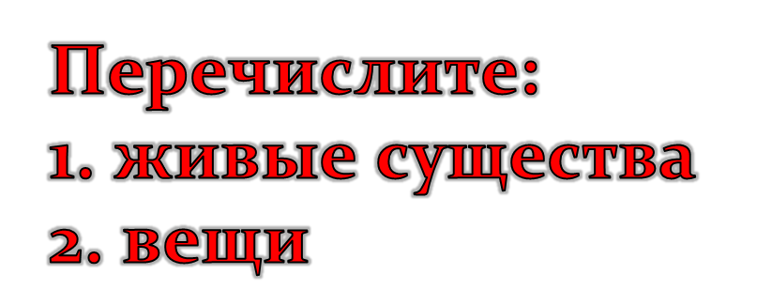
Notes:
Перечислите
живые существа и вещи
7

Slide 8
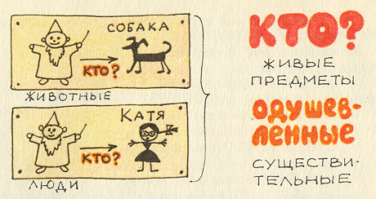

Slide 9


Slide 10
Одушевлённые имена существительные | Неодушевлённые имена существительные
Названия предметов живой природы | Названия предметов неживой природы
 | Названия растений
Названия богов | Названия планет по имени богов
Названия мифических существ
Названия фигур в играх
Названия игрушек, механизмов, изображений человека
мертвец, покойник | труп

Slide 11
Восемнадцатое февраля.
Вторник.
Классная работа.
Одушевленные и неодушевленные имена существительные.

Slide 12
Формула определения одушевленности/неодушевленности
 | Одушевленные | Неодушевленные
Формула | В.п. = Р.п. (во МН.ЧИСЛЕ) | В.п. = И.п. (во МН.ЧИСЛЕ)
Примеры | И.п. ученики Р.п. учеников В.п. учеников | И.п. столы Р.п. столов В.п. столы

Slide 13
Заполняем таблицу:
Слова | И.п., мн.ч. | Р.п., мн.ч. | В.п., мн.ч. | Одуш. или неодуш. сущ.

Slide 14
Заполняем таблицу:
Слова | И.п., мн.ч. | Р.п., мн.ч. | В.п., мн.ч. | Одуш. или неодуш. сущ.
Кукла
куклы
кукол
кукол
одуш.
Народ
народы
народов
народов
неодуш.
Труп
трупы
трупов
трупы
неодуш.
Мертвец
мертвецы
мертвецов
мертвецов
одуш.

Slide 15
Работаем с текстом
Какие светлые, особенные ночи в феврале! В лесу легко замечаешь след санной дороги. Далеко уходит узкая тропинка. С неба струится белесоватый свет луны. Искрится белая пороша, и на ее синеющей снежной белизне отражается мерцание звезд. В такие ночи обычно охотники устраивают засады на волков, лисиц и зайцев.
Вся снежная равнина и лесные поляны светятся, как один огромный, беззвучный зеркальный зал. Очаровательны эти ночи!
Выписать существительные, определить одушевленность / неодушевленность, род, число, падеж. Например, ночи – неодуш., ж.р., мн.ч., И.п.

Slide 16
Домашнее задание: §91, упр. 478.

